Slide 1
Abstrakte Basisklassen

Slide 2
Objektorientiertes Programmieren (OOP)
Kapitel 11: Vererbung
11.1 Motivation und Begriffsdefinitionen
11.2 Vorgehensweise und Implementierung
11.3 Arten von Vererbung
11.4 Konstruktoren
11.5 Abstrakte Klasse
11.6 Überschreiben, Überladen, Verschattung
11.7 Wurzelklasse Object
11.8 Zugriffsrechte und Sichtbarkeit
11.9 Schnittstelle
Notes:
Das folgende Kapitel 5 zeigt dann wie die Objektorientierung in Java umgesetzt wird.

Slide 3
Abstrakte Klassen – Wozu?
Abstrakte Klassen sind ein wichtiges technisches Konzept der objektorientierten Softwareentwicklung
Sie dienen dazu, die Schnittstellen künftiger Unterklassen festzulegen (wenn man z.B. noch keine Implementierung angeben kann oder will)
Sie sind quasi ein Muster (Template Method Pattern), das vorgibt, welche Methoden in Unterklassen implementiert werden müssen
Erst die Unterklassen wissen, wie sich die Methoden genau verhalten sollen
Eine abstrakte Klasse wirkt wie ein Steckplatz, in den Objekte der Unterklassen eingesteckt werden
Software, die solche Steckplätze bereitstellt = Framework

Slide 4
Abstrakte Klasse (1)
Definition:
Klasse, die nicht instanziiert werden kann
Zwei verschiedene Arten möglich:
Alle Operationen werden – wie bei konkreten Klassen – vollständig implementiert
Mindestens eine Operation wir nicht implementiert (abstrakte Operation)
Definiert nur Methodensignatur – Methodenrumpf ist leer
Spezifiziert lediglich die Schnittstelle
Abgeleitete Klassen müssen alle abstrakten Operationen der Oberklasse implementieren
Notes:
In Bezug auf Vererbung: Soll es von einer Oberklasse keine Objekt geben, dann wird diese durch abstract gekennzeichnet.
Von einer Klasse, die als abstract gekennzeichnet ist, können keine Objekte erzeugt werden. Wenn Sie den Konstruktor einer abstrakten Klassen aufrufen erhalten sie eine Fehlermeldung.
Eine abstrakte Klasse besitz i.d.R. Konstruktoren, die jedoch nur von den Unterklassen aufgerufen werden können. Voraussetzung dazu ist, dass die Konstruktoren als public oder protected gekennzeichnet sind.
Eigenschaften:
Mindestens eine abstrakte Operation
Definiert nur Methodensignatur ohne Implementierung
Spezifiziert lediglich die Schnittstelle
Abgeleitete Klassen müssen alle abstrakten Operationen der Oberklasse implementieren
Zusätzlich in abstrakter Klasse auch konkrete Methoden möglich

Slide 5
Abstrakte Klasse (2)
Notation in UML
Schlüsselwort <<abstract>>
Kursive Schrift
Bei handschriftlicher Darstellung besser mit Schlüsselwort!
<<abstract>>
Person
Person
drive() {abstract}
drive()

Slide 6
Aufruf ererbter Methoden
Person
Beispiel:
Schuhefan eva = new Schuhefan ("Eva", 42);
eva.sleep(); // Geerbt von Person
eva.buyShoes();// Definiert in Schuhefan
eva.anziehen();// Überschrieben in Schuhefan
eva.drive(); // Realisiert von Person
Verarbeitung:
Compiler stellt sicher, dass die JVM zur Laufzeit eine Implementierung findet
JVM sucht erst in Klasse selbst, dann in Basis- klasse, dann in deren Basisklasse, usw.
- name
- alter
Mensch(String, int)
schlafen()
essen()
anziehen()
autoFahren()
toString()
Fußballfan
Schuhefan
- lieblingsVerein
- anzahlSchuhe
Fussballfan(String,int,bool.)
fussballGucken()
essen()
autoFahren()
toString()
Schuhefan(String, int)
schuheKaufen()
essen()
anziehen()
autoFahren()
toString()

Slide 7

Übung – Abstrakte Klasse
Live Übung
Bearbeiten Sie Aufgabe 4 des Blatts Live Übung „Vererbung“
Sie haben 5 Minuten Zeit.
Notes:
Plus anschließend Aufgabe 5

Slide 8
Objektorientiertes Programmieren (OOP)
Kapitel 11: Vererbung
11.1 Motivation und Begriffsdefinitionen
11.2 Vorgehensweise und Implementierung
11.3 Arten von Vererbung
11.4 Konstruktoren
11.5 Abstrakte Klasse
11.6 Überschreiben, Überladen, Verschattung
11.7 Wurzelklasse Object
11.8 Zugriffsrechte und Sichtbarkeit
11.9 Schnittstelle
© Prof. Dr. C. Förster
Notes:
Das folgende Kapitel 5 zeigt dann wie die Objektorientierung in Java umgesetzt wird.

Slide 9
Überladen von Methoden
Beim Überladen einer Methode betrachten wir gleichnamige Methoden innerhalb einer einzigen Klasse
Eine Methode wird durch drei Eigenschaften festgelegt:
Methodenname
Parameterliste
Rückgabewert
Wenn wir eine Methode überladen bedeutet das, dass wir mindestens zwei Methoden vom gleichem Namen innerhalb einer Klasse haben.
Eine Unterscheidung über den Rückgabewert funktioniert nicht.
Somit verbleibt uns zur Unterscheidung lediglich die Parameterliste

Slide 10
Überladen von Methoden: Beispiel
public static void foo(int x,double y,double z){
System.out.println("foo 1");
}
public static void foo(int x,double y){
System.out.println("foo 2");
}
public static void foo(double x,int y){
System.out.println("foo 3");
}
Was passiert nun?
> foo(6,7.0,6.7);
> foo(3.1,5);
> foo(5,3.1);
> foo(5.0,5.0);

Slide 11
Überschreiben von Methoden
Überschreiben von Methoden behandelt gleichnamige Methoden, die sich innerhalb einer Vererbungshierarchie auf verschiedene Klassen verteilen
Genau wie beim Überladen ist auch beim Überschreiben von Methoden die Parameterliste das ausschlaggebende Kriterium für die eindeutige Zuordnung eines Aufrufs zu einer Methode.
class Kreis {
...
void draw() {
for( .... )
drawPoint( x1, y1 );
}
}
class BunterKreis extends Kreis{
...
@Override
void draw() {
for( .... )
drawColorPoint(x1,y1,c);
}
}

Slide 12
Überschreiben vs. Überladen
Überladung: Zwei Methoden haben gleichen Namen, aber verschiedene Parameter. Aufruf wird zur Compilezeit unterschieden.
Überschreiben: Zwei Methoden mit gleichem Namen und gleichen Parametern, aber eine davon in Basisklasse und eine in abgeleiteter Klasse. Erst zur Laufzeit wird Typ des Objekts geprüft und die richtige Methode ausgewählt.
Das Binden von überladenen Methoden ist statisches Binden (static binding). Das Binden von überschriebenen Methode ist dynamisches Binden (late binding oder dynamic binding)

Slide 13
Verschattung (1)
Bereits bekannt von „normalen“ Klassen
Lokale Variablen bzw. Parameternamen verschatten Attribute
Neue Art der Verschattung bei Vererbung
Attribut der Unterklasse verschattet Attribut der Oberklasse
Methode der Unterklasse verschattet Methode der Oberklasse
Zugriff
Auf verschattetes Element x der Oberklasse: super.x
Auf verschattetes Element x der aktuellen Klasse: this.x
Notes:
Bis hier; braucht Beispiel!
Oder auch Verdeckung genannt -> Kapitel 5 – Seite 58
Verschattet = verdeckt

Slide 14
Verschattung (2)
Oberklasse public abstract class Person { … public String eat() { return "eat : Mmmmh, lecker.\n"; } }
Unterklasse
public class Fussballfan extends Person { … public String eat() { return super.eat() + "Kann ich einen Nachschlag haben?"; } }

Slide 15
Modifizieren der Unterklassen
Erweitern
Etwas Neues hinzufügen
Unterklasse erweitert Oberklasse um weitere Attribute, Operationen und/oder Beziehungen
Redefinieren
Sich ähnlich verhalten
In Unterklasse geerbte Methoden aus der Oberklasse bei Bedarf durch eigene spezifische Implementierung überschreiben
Ggf. dabei geerbte Implementierungen verwenden
Definieren
Etwas Versprochenes realisieren
Abstrakt deklarierte Operationen der Oberklasse in Unterklasse implementieren

Slide 16
Eigenschaften in Unterklasse erweitern
Person
Ausgangsbasis
Oberklasse Person
Gemeinsame Attribute
Grundlegende gemeinsame Methoden
Konstruktor
Erweiterung in Unterklassen
Spezifische Attribute
Spezifische Methoden
Insbesondere eigene Konstruktoren
- name
- alter
Mensch(String, int)
schlafen()
essen()
Fußballfan
Schuhefan
- lieblingsVerein
- anzahlSchuhe
Mann(String,int,bool.)
fussballSchauen()
Frau(String, int)
schuheKaufen()

Slide 17
Eigenschaften in Unterklasse redefinieren
Person
Ausgangsbasis
Methode mit Basisfunktionalität, die in allen Unterklassen auftritt, aber ergänzt wird
Methode mit Standardfunktionalität, die für einige Unterklassen so ausreicht
Redefinition in Unterklassen
Überschreiben der Methode aus der Oberklasse durch spezifische Implementierung
Einbinden der Implementierung aus der Oberklasse über super.<methodenname>()
- name
- alter
Mensch(String, int)
schlafen()
essen()
anziehen()
toString()
Fußballfan
Schuhefan
- lieblingsVerein
- anzahlSchuhe
Fussballfan(String,int,bool.)
fussballSchauen()
essen()
toString()
Schuhefan(String, int)
schuheKaufen()
essen()
anziehen()
toString()

Slide 18
Beispiel: Redefinieren
Erweitern der Klasse Person um Methode anziehen()
public abstract class Person { …
public String anziehen() { return "anziehen: Unterhose und Socken"; } … }
Redefinieren der Klasse Schuhefan
public class Schuhefan extends Person { …
public String anziehen() {
return „anziehen: Unterhose, Socken und Schuhe";
} …
}
Notes:
Quelltext: Inheritance-Vorlesung-03-People/edu.hm.cs.swe2.inheritance.people.modify/Woman.java

Slide 19
Beispiel: Redefinieren, Basisfunktion nutzen (1)
Veränderungen gegenüber obigem Beispiel
Klassen Person unverändert
In Klassen Schuhefan, Fussballfan jeweils Methode eat() überschreiben
Redefinieren der Klasse Schuhefan
public class Schuhefan extends Person { …
public String eat() { String result = super.eat(); result = result + "\n Wirklich schade, dass das so viele Kalorien hat..."; return result; }…
}
Notes:
Quelltext: Inheritance-Vorlesung-03-People/edu.hm.cs.swe2.inheritance.people.modify/Woman.java

Slide 20
Beispiel: Redefinieren, Basisfunktion nutzen (2)
Redefinieren der Klasse Fussballfan
public class Fussballfan extends Person {
…
public String eat() {
String result = super.eat(); result = result + "\n Kann ich noch einen Nachschlag haben?"; return result; }
…
}
Notes:
Quelltext: Inheritance-Vorlesung-03-People/edu.hm.cs.swe2.inheritance.people.modify/Man.java

Slide 21
Eigenschaften in Unterklasse definieren
Person
- name
- alter
Ausgangsbasis
Operation autoFahren() ist abstrakt, d.h. definiert nur die Signatur
Sichert damit die Existenz dieser Verhaltensweise
Keine Implementierung!
Oberklasse wird damit auch abstrakt
Definition in Unterklassen
Definieren zu den abstrakten Operationen spezifische Implementierungen
In jeder nicht abstrakten Unterklasse erforderlich
Mensch(String, int)
schlafen()
essen()
arbeiten()
autoFahren()
toString()
Fußballfan
Schuhefan
- lieblingsVerein
- anzahlSchuhe
Mann(String,int,bool.)
fussballSchauen()
essen()
autoFahren()
toString()
Frau(String, int)
schuheKaufen()
essen()
arbeiten()
autoFahren()
toString()

Slide 22
Beispiel: Definieren (1)
Veränderungen gegenüber obigem Beispiel
Klasse Person definiert nur Schnittstelle der Methode autoFahren(); wird damit zur abstrakten Klasse
Klasse Schuhefan, Fussballfan jeweils erweitert um Implementierung der Methode autoFahren()
Neue Version der Klasse Person
public abstract class Person {
…
public abstract String drive();
}
Notes:
Quelltext: Inheritance-Vorlesung-03-People/edu.hm.cs.swe2.inheritance.people.modify/Woman.java

Slide 23
Beispiel: Definieren (2)
Erweiterung von Fussballfan um Definition von drive()
public class Fussballfan extends Person {
…
public String drive() {
return “Jetz fahr schon, ich will zum Spiel!";
}…}
Erweiterung von Schuhefan um Definition von drive()
public class Schuhefan extends Person {
…
public String drive() {
return “Dann mal los zum Schuhladen!";
}…}

Slide 24
Übung – Methoden redefinieren
Live Übung
Bearbeiten Sie Aufgabe 6 des Blatts Live Übung „Vererbung“
Sie haben 5 Minuten Zeit.

Slide 25
Objektorientiertes Programmieren (OOP)
Kapitel 11: Vererbung
11.1 Motivation und Begriffsdefinitionen
11.2 Vorgehensweise und Implementierung
11.3 Arten von Vererbung
11.4 Konstruktoren
11.5 Abstrakte Klasse
11.6 Überschreiben, Überladen, Verschattung
11.7 Wurzelklasse Object
11.8 Zugriffsrechte und Sichtbarkeit
11.9 Schnittstelle
Notes:
Das folgende Kapitel 5 zeigt dann wie die Objektorientierung in Java umgesetzt wird.

Slide 26
Klasse Object
Klasse Object ist voreingestellte Basisklasse aller Klassen
Äquivalent:
class ClassName
{...}
und
class ClassName extends Object
{...}
Jede Klasse ist von einer anderen Klasse abgeleitet, außer Object
Alle Klassen (abgesehen von Object) haben, direkt oder indirekt, Object als gemeinsame Basisklasse

Slide 27
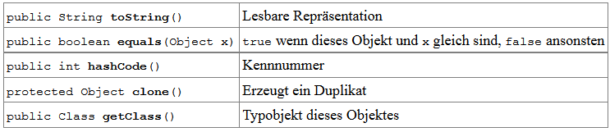
Vordefinierte Methoden in Object
Methoden von Object werden an jede Klasse vererbt
Beispiele:
Object-Methoden bieten zum Teil nur minimale Funktionalität
Methoden sollten in der Regel redefiniert werden!
Notes:
Object-Methoden bieten zum Teil nur minimale Funktionalität:
toString liefert einen String der Form
classname@hashcode
equals prüft Identität (wie der Vergleich mit ==), nicht logische Gleichheit
hashCode bezieht sich auf Speicheradresse

Slide 28
Objektorientiertes Programmieren (OOP)
Kapitel 11: Vererbung
11.1 Motivation und Begriffsdefinitionen
11.2 Vorgehensweise und Implementierung
11.3 Arten von Vererbung
11.4 Konstruktoren
11.5 Abstrakte Klasse
11.6 Verschattung
11.7 Wurzelklasse Object
11.8 Zugriffsrechte und Sichtbarkeit
11.9 Schnittstelle
Notes:
Das folgende Kapitel 5 zeigt dann wie die Objektorientierung in Java umgesetzt wird.

Slide 29
Zugriffsrechte und Sichtbarkeit (1)
Zusätzliche Zugriffsrechte und Sichtbarkeitsregeln durch Vererbungskonzept
4 Kategorien:
public (+): „weltweiter“ Zugriff sowohl von außen als auch von allen Nachfahren unabhängig von Paketzugehörigkeit
private (-): nur innerhalb der eigenen Klasse sichtbar; werden vererbt, sind aber von der Unterklasse aus nicht zugreifbar
protected (#): von allen Nachfahren darf darauf zugegriffen werden unabhängig davon, ob sich die Nachfahren im gleichen Paket oder in einem anderen Paket befinden und von allen Klassen im gleichen Paket
Implizit: nur innerhalb des Pakets sichtbar, in dem die Klasse definiert ist; gilt für Nachfahren und Nicht-Nachfahren
Notes:
Die Deklaration gilt für alle Komponenten, d.h. Attribute, Operationen und jeder Konstruktoren.

Slide 30
Zugriffsrechte und Sichtbarkeit (2)
Regeln zum Ändern der Zugriffskategorie beim Überschreiben:
Zugriffsrechte dürfen nur erweitert, aber nicht weiter eingeschränkt werden
public-Operationen müssen public bleiben
private-Operationen, die in Unterklassen neu definiert werden, dürfen eine beliebige Zugriffskategorie haben, da es sich um neue Operationen handelt
Operationen ohne explizite Zugriffskategorie können so bleiben oder als protected oder public überschrieben werden
protected darf als public überschrieben werden
Notes:
Die Deklaration gilt für alle Komponenten, d.h. Attribute, Operationen und jeder Konstruktoren.

Slide 31
Objektorientiertes Programmieren (OOP)
Kapitel 11: Vererbung
11.1 Motivation und Begriffsdefinitionen
11.2 Vorgehensweise und Implementierung
11.3 Arten von Vererbung
11.4 Konstruktoren
11.5 Abstrakte Klasse
11.6 Verschattung
11.7 Wurzelklasse Object
11.8 Zugriffsrechte und Sichtbarkeit
11.9 Schnittstelle
© Prof. Dr. C. Förster
Notes:
Das folgende Kapitel 5 zeigt dann wie die Objektorientierung in Java umgesetzt wird.

Slide 32
Schnittstelle – Bedeutung
Definition: Schnittstelle, Interface
Spezielle Form von Klasse
Keine Objekte direkt von Interface ableitbar
Verhalten
Definiert nur abstrakte Operationen, keine Implementierungen
Legt also nur Anforderungen fest
Keine ausführbaren Anweisungen (seit Java8: static und default möglich)
Keine Konstruktoren
Eigenschaften
Enthält keine veränderbaren Attribute
Öffentlich sichtbare Konstanten als Attribute möglich
Alle Methoden / Datenelemente haben implizit Sichtbarkeit public!

Slide 33
Schnittstelle – Umsetzung in Java
Bedeutung von Java
Ermöglicht klare Trennung von Implementierung und Schnittstelle
Mehrfachvererbung von konkreten Klassen in Java nicht erlaubt
Implementierung von mehreren Schnittstellen ist aber möglich!!!
Umsetzung in Java:
Reserviertes Wort interface (statt class)
Je Interface eigene .java-Datei, wird übersetzt zu .class-Datei
Notes:
Umsetzung in Programmiersprachen
Direkte Unterstützung in Java und VisualBasic
Realisiert durch Vererbung in C++, Eiffel und Smalltalk

Slide 34
Schnittstelle in UML
Schnittstelle in UML
Symbol analog zu Klasse
Stereotyp <<interface>> oberhalb des Klassennamens
Schnittstelle ist immer auch abstrakt, muss nicht explizit als abstrakt gekennzeichnet werden
<<interface>>
Zeichenbar
anzeigen()
entfernen()

Slide 35
Begriffe – Anbieter und Nutzer
Anbieter einer Schnittstelle
Realisiert die Schnittstelle, d.h. implementiert die Operationen
Nutzer einer Schnittstelle
Verwendet die Schnittstelle, d.h. ruft die Operation auf
Kennt konkrete Implementierung nicht!

Slide 36
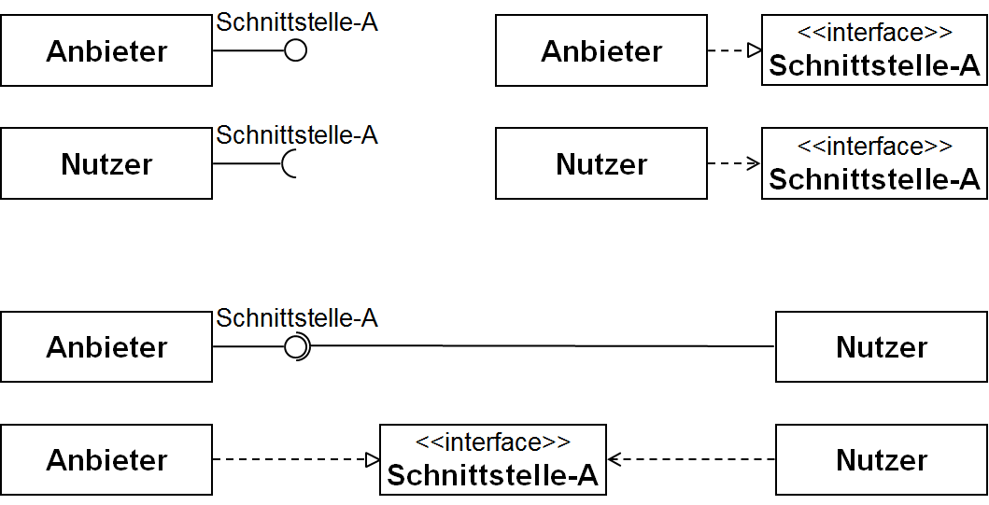
Anbieter und Nutzer in UML
Bereitstellung und Nutzung der Schnittstelle-A
Interaktion über Schnittstelle-A

Slide 37
Begriffe – Realisierung und Vererbung
Realisierung
Schnittstelle alleine nicht ausführbar
Konkrete Klasse ist von Schnittstelle abgeleitet
Sprachgebrauch: „Konkrete Klasse implementiert das Interface“
Implementiert dabei alle definierten Operationen der Schnittstelle
Vererbung zwischen Schnittstellen
Neue Schnittstelle erweitert alte Schnittstelle
Dabei lediglich Hinzufügen von abstrakten Operationen
In Java: Interface kann mehrere Interfaces erweitern
D.h. Mehrfachvererbung zwischen Schnittstellen möglich!

Slide 38
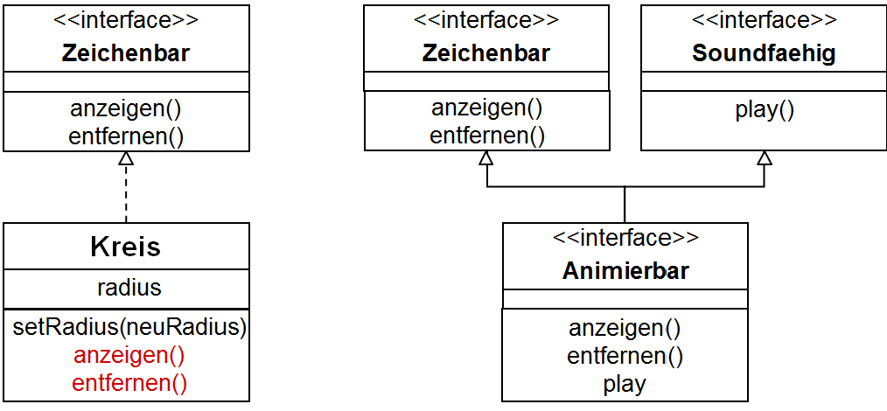
Beispiel: Realisierung und Vererbung
Realisierung
Vererbung

Slide 39
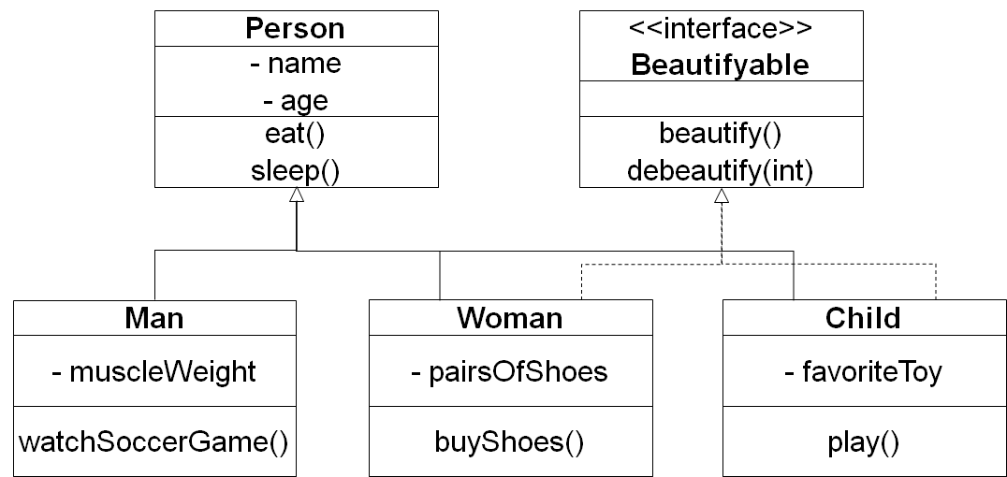
Beispiel
Fußballfan
Schuhefan

Slide 40
Implementierung des Interfaces
Veränderungen gegenüber obigem Beispiel
Klassen Fussballfan, Person unverändert
Erweiterung der Klasse Main
Neues Interface Beautifyable
Klasse Schuhefan implementiert Interface Beautifyable
Neue Klasse Child implementiert Interface Beautifyable
Neues Interface Beautifyable
public interface Beautifyable {
public String beautify();
public String debeautify(int minutes);
}
Notes:
Quelltext: Inheritance-Vorlesung-04-People/edu.hm.cs.swe2.inheritance.people.interfaces

Slide 41
Veränderungen der Main-Klasse
Erweiterte Klasse Main
public class Main{
public static void main( String[] args) {
Fussballfan adam = new Fussballfan();
Schuhefan eva = new Schuhefan();
Child kain = new Child();
adam.processPerson(); System.out.println( adam.watchSoccerGame());
System.out.println();
…
…
eva.processPerson();
System.out.println( eva.buyShoes());
System.out.println( eva.beautify());
System.out.println( eva.debeautify(3));
System.out.println();
kain.processPerson();
System.out.println( kain.play());
System.out.println( kain.beautify());
System.out.println( kain.debeautify(3));
System.out.println();
} }
Notes:
Quelltext: Inheritance-Vorlesung-04-People/edu.hm.cs.swe2.inheritance.people.interfaces

Slide 42
Veränderung der Klasse Woman
Erweiterte Klasse Schuhefan
public class Schuhefan extends Person implements Beautifyable{
…
public String beautify() {
return "Oh, mein Haar ist schon wieder durcheinander!.");
}
public String debeautify(int minutes) {
return "Das schaff ich nie, mich in "
+ minutes + " Minuten zu stylen.");
}
}
Notes:
Quelltext: Inheritance-Vorlesung-04-People/edu.hm.cs.swe2.inheritance.people.interfaces

Slide 43
Implementierung der neuen Klasse Child
public class Child extends Person implements Beautifyable{
private String favoriteToy;
public String play() {
return "play : Brrruummmm… Miau… Fiep…";
}
public String beautify() {
return "Guck mal, ich bin ein Ritter" +
" mit Prinzessinen-Krone!";
}
public String debeautify(int minutes) {
return "Och, muss ich in " + minutes + " Minuten schon aufhören?";
}
}
Notes:
Quelltext: Inheritance-Vorlesung-04-People/edu.hm.cs.swe2.inheritance.people.interfaces

Slide 44
Ausgabe bei Ausführung von Main
Adam ist 21 Jahre alt und kann superfix Regale zusammenschrauben. sleep: Chrrrrr.... chrrrr... eat : Mmmmh, lecker. play : Ja... JAA... TOOOOOOOR!!!
Eva ist 19 Jahre alt und hat 0 Paar Schuhe. sleep: Chrrrrr.... chrrrr... eat : Mmmmh, lecker. shop : DIE sind ja schick...; Paar Nummer 1 Oh, mein Haar ist schon wieder durcheinander! Das schaff ich nie, mich in 3 Minuten zu stylen.
Kain ist 4 Jahre alt und hat als Lieblingsspielzeug Teddy sleep: Chrrrrr.... chrrrr... eat : Mmmmh, lecker. play: Brrruummmm... Miau... Fiep... Guck mal, ich bin ein Ritter mit Prinzessinen-Krone! Och, muss ich in 10 Minuten schon aufhören?

Slide 45
Interfaces als Typ
Interface als Typ
Definiert Referenztyp (analog zu Klasse)
Zulässig für Deklaration von Variable, Parameter, Rückgabetyp von Methode
Alle implementierenden Klassen kompatibel zum Interface
Beispiel
Beautifyable b; b = new Child(“Sabine", "Bobbycar"); b.beautify();
b = new Schuhefan(“Peter", 42); b.beautify();
Auswahl der Implementierung der Methode dynamisch zur Laufzeit!

Slide 46
Interface vs. Abstrakte Klasse
Während der Designphase eines komplexen Softwaresystems: häufig schwierig, sich für eine von beiden Varianten zu entscheiden
Pro Interfaces: größere Flexibilität durch die Möglichkeit, in unterschiedlichen Klassenhierarchien verwendet zu werden
Pro Klasse: Möglichkeit, bereits ausformulierbare Teile der Implementation zu realisieren und die Fähigkeit, statische Bestandteile und Konstruktoren unterzubringen
Kombination der beiden Ansätze: zunächst zur Verfügung stellen eines Interfaces, dann Vereinfachung seiner Anwendung durch Verwendung einer Hilfsklasse

Slide 47
Interface vs. Abstrakte Klasse
Beispiel: Nachträgliche Änderungen
Auch nachträgliche Änderungen an Schnittstellen sind nicht einfach: Einer abstrakten Klasse kann eine konkrete Methode mitgegeben werden, was zu keiner Quellcodeanpassung für Unterklassen führt.
Ist eine Schnittstelle oder eine abstrakte Klasse besser, um folgende Operation zu deklarieren?
abstract class Time {
abstract long getTimeInMillis()
}
interface Time {
long getTimeInMillis()
}

Slide 48
Interface vs. Abstrakte Klasse
Was ist zu tun, wenn man eine Hilfsfunktion getTimeInSeconds() einführen will?
In Schnittstelle → alle implementierenden Klassen müssen diese Implementierung neu einführen.
In abstrakter Oberklasse → einfach in der abstrakten Klasse einfügen, keine Änderungen der Klassen-Verwender notwendig.
abstract class Timer {
abstract long getTimeInMillis();
long getTimeInSeconds() {
return getTimeInMillis() / 1000;
}
}

Slide 49
Interface vs. Abstrakte Klasse
Wenn man die Möglichkeit haben will in mehr als einen Basistyp zu verallgemeinern (upcast) → Interface
Wenn der Client-Programmierer kein Objekt erzeugen können soll → Interface oder abstrakte Klasse
Wenn möglich, d.h. wenn eine Klasse ohne Methoden-Definitionen oder Member-Variablen vereinbart werden kann, dann sollte man ein Interface der abstrakten Klasse vorziehen
Abstrakte Klassen werden eingesetzt, um gemeinsame Methoden in der Vererbungshierachie an der „richtigen“ Stelle zu platzieren

Slide 50
Kombination von Interfaces und abstrakten Klassen
Adapter stellen eine Basisimplementierung eines Interfaces zur Verfügung
<<interface>>
DoSomething
<<abstract>>
AbstractDoSomething
InterfaceAdapter
+method1()
+method2()
+method1()
+method2()
Die abstrakte Klasse
implementiert Teile des Interface (Implementierungs
skelett)
BaseDoSomething
Hier müssen nur
noch wenige Methoden
implementiert
werden
+method2()

Slide 51
Übung – Schnittstellen
Live Übung
Bearbeiten Sie Aufgabe 7 des Blatts Live Übung „Vererbung“
Sie haben 8 Minuten Zeit.

Slide 52
Typinformation zur Laufzeit
AbstrakteBasis ab1 = new NormaleBasis();
AbstrakteBasis ab2 = new KonkreteA();
NormaleBasis nb1 = new KonkreteB();
KonkreteA ka1 = new KonkreteA();
KonkreteB kb1 = new KonkreteB();
Instanzen von Unterklassen können in Oberklassen gespeichert warden
Laufzeitinformation über
instanceof: z.B. if(ref instanceof MyClass){ … }
Via Object.getClass()

